Slide 1
Entre la vida y el sueño:
“Viendo el mundo por lo que es y lo que puede ser”
By:Rigoberto, Chantal y Edu

Slide 2
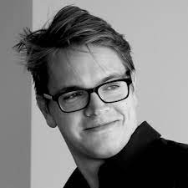
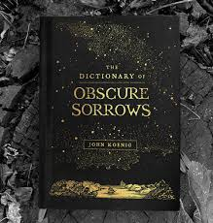
Que es el diccionario de las penas oscuras
El diccionario de las penas oscuras es una obra creada por el diseñador gráfico y escritor estadounidense John Koenig. Se trata de un compendio de términos inventados para dar nombre a emociones, sentimientos y pensamientos que no tienen una palabra específica en nuestro idioma.

Slide 3

Ozurie
Sentirse dividido entre la vida que desea y la vida que tiene.

Slide 4
Maru Mori
La desgarradora sencillez de las cosas ordinarias / El deseo de capturar una fugaz experiencia

Slide 5

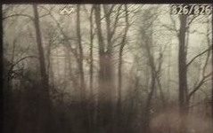
¿En que consiste?
En el extraño y tan fuerte instinto de querer ponerle pausa a un momento de la vida

Slide 6
¿Cómo lo entiendo?
cuando disfrutas o te da paz un momento de la vida que quisieras quedarte en ese momento para siempre

Slide 7
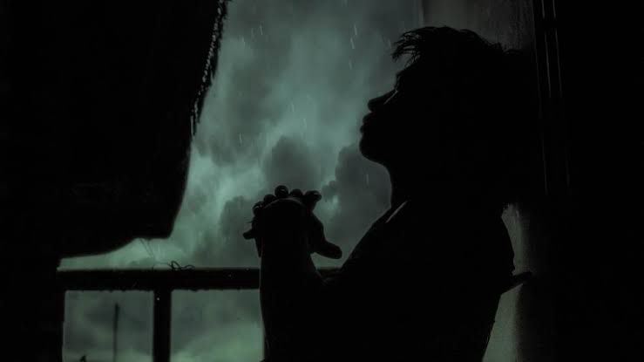
idlewild
“La infancia perdida". Es una palabra que evoca un sentimiento de nostalgia y melancolía por un tiempo que ya no existe.

Slide 8

¿Que es?
El idlewild es un lugar imaginario, un lugar donde la infancia perdida puede ser recuperada. Es un lugar de sueños y fantasías, un lugar donde todo es posible. Es un lugar donde podemos volver a ser niños, donde podemos dejar atrás las preocupaciones y los problemas de la edad adulta.

Slide 9
Relación con el titulo
Entre la vida y el sueño:
“Viendo el mundo por lo que es y lo que puede ser”

Slide 10
Gracias por su atención

